Slide 1


«GREENUP»
Проект по изготовлению бумаги из вторичного сырья
OM

Slide 2

ПРОБЛЕМА
Производителям бумаги не хватает сырья (изготовление первичного сырья (пульпы) обходится дорого).
Необходима разработка новых технологий и решений.
Необходим поиск более дешевого сырья для производства бумаги.

Slide 3


ПРОДУКТ/РЕШЕНИЕ
Проект по изготовлению бумаги и сырья для производства бумаги из вторичного сырья:
    Сбор макулатуры у предприятий и жителей г. Улан-Удэ, муниципальных районов Республики Бурятия.
    Сортировка, утилизация и вторичная переработка мусорных отходов (макулатура: бумага, картон).
    Изготовление качественного сырья и бумаги по более низкой цене с использованием инновационных технологий

Slide 4
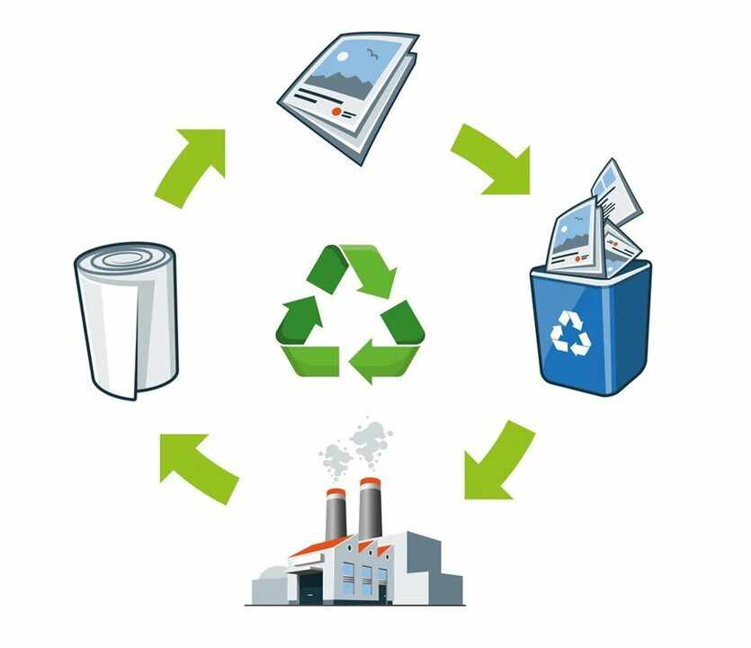
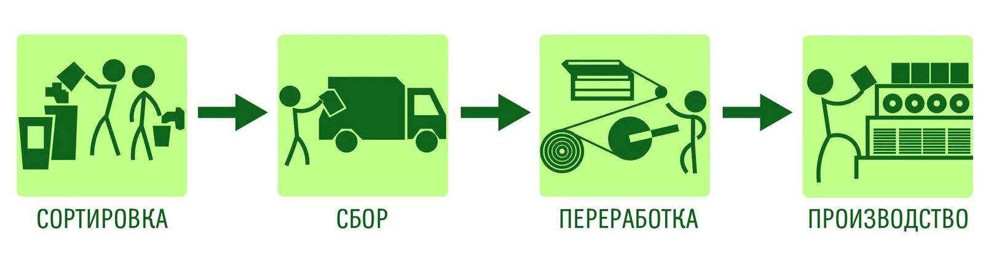
Технология включает в себя следующие этапы:
Сортировка (уникальная технология автоматической сортировки);
бумага погружается в специализированные емкости и заливается водой, где некоторое время отмачивается;
полученное сырье отжимается и измельчается при помощи вибросита и протирки;
удаление лишних предметов (скрепок, скобов), веществ (пыли, грязи, красителей, остатка клея, жиров и др.);
остатки жидкости удаляются, полученная масса называется пульпа;
перемещение пульпы в бумагоделательную машину (сетчатые барабаны забирают всю жидкость, а сырье оседает на сетке, его выравнивают согласно заданной толщине);
материал перемещается на спекающий барабан, где высыхает и становится готовым материалом.
ПРИНЦИП РАБОТЫ ПРОДУКТА

Slide 5
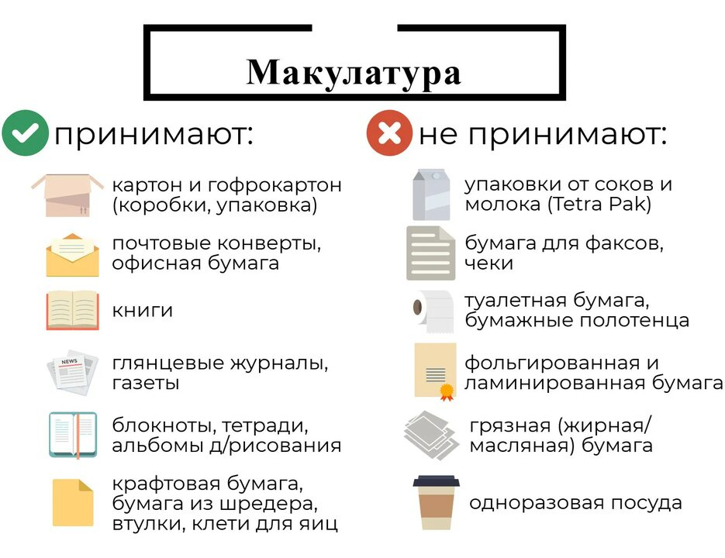
ЦЕННОСТЬ ПРОЕКТА
Производство бумаги основано на современных технологиях используемых при переработке вторичного сырья и изготовлении бумаги.
В проекте используется автоматическая технология сортировки вторичного сырья, что делает наш продукт более качественным и снижает издержки на производство.
Проект предполагает внедрение бонусной программы по приему макулатуры которая позволит клиентам приобрести продукцию взамен на вторичное сырье.

Slide 6
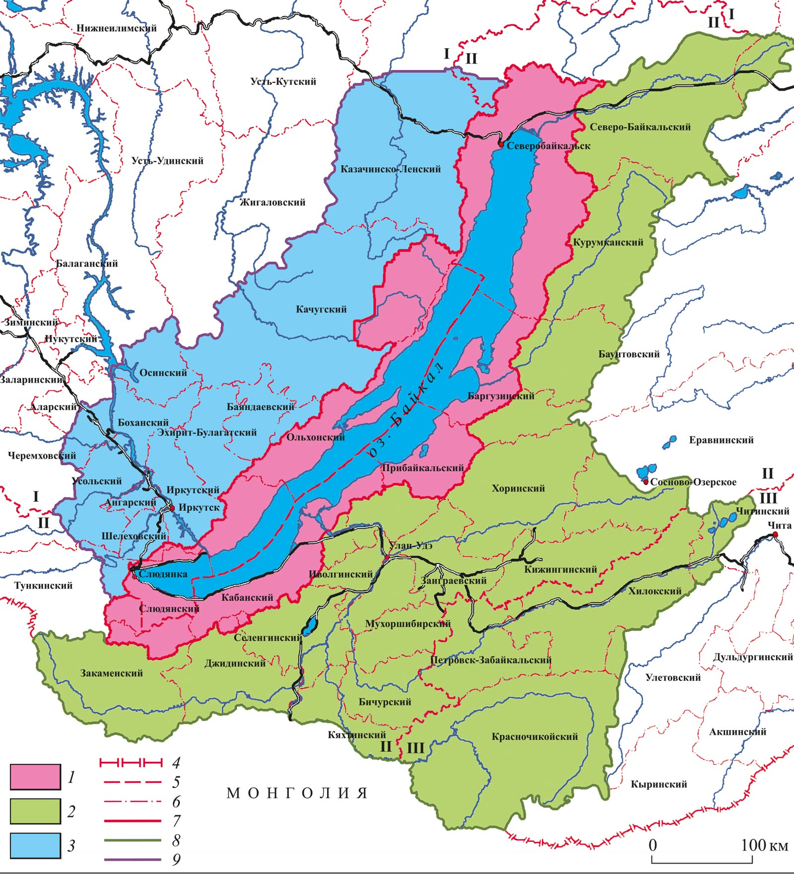

ЦЕЛЕВАЯ АУДИТОРИЯ
Потребители:
Предприятия – производители бумаги в Республике Бурятия, Иркутской области, Забайкальском крае

Slide 7





АНАЛИЗ КОНКУРЕНТОВ
Основные конкуренты - компании по переработке вторичных отходов реализующие свою деятельность в Республике Бурятия:
Байкалэкосервис;
Чистый город;
Эковата 03;
Экогород;
Эко-Транс.
НАШЕ КОНКУРЕНТНОЕ ПРЕИМУЩЕСТВО: Уникальная технология автоматической сортировки бумаги, позволяющая изготавливать бумагу хорошего качества по более низкой цене

Slide 8

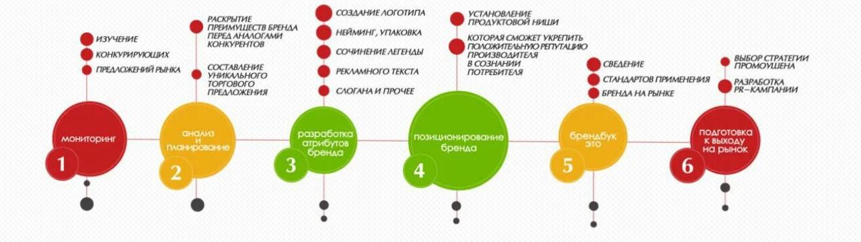
МАРКЕТИНГОВАЯ СТРАТЕГИЯ
Каналы продвижения:
SEO;
Веб-сайт;
Контент-маркетинг;
Печатная пресса;
Телевидение;
Коллаборация: учебные заведения, поликлиники, детские сады и т.д.

Slide 9
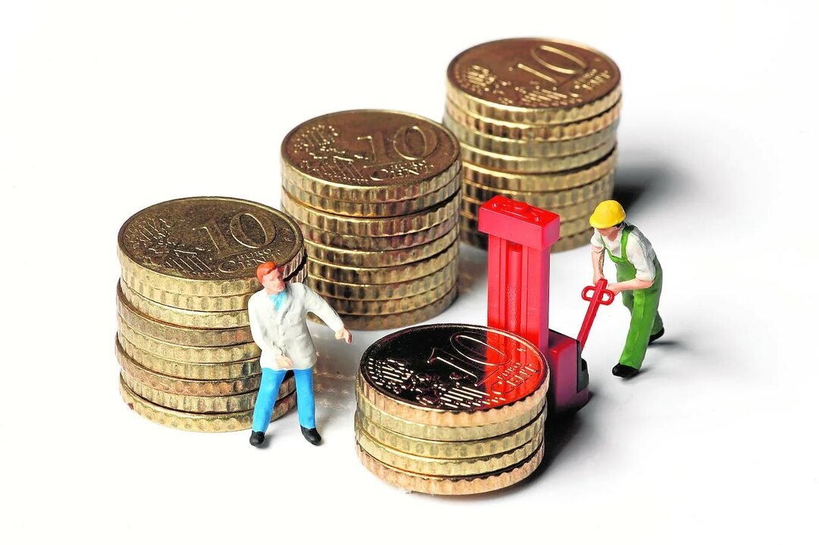
БИЗНЕС МОДЕЛЬ
РАСХОДЫ
Единоразовые расходы:
покупка и монтаж оборудования – 2800000 руб.;
оформление разрешительной документации – 25000 руб.
Подготовка помещения – 50000 руб.
Организация сбора бумаги - 50 000 руб.
Итого: 2 925 000 руб.
Ежемесячные расходы
Аренда помещения – 50000 руб.;
Коммунальные и налоговые платежи – 30000 руб.;
Упаковка и доставка – 60000 руб.
Заработная плата работникам (5 человек) – 200000 руб.
Итого: 4 080 000 руб. в год.
Доходы:
500 цена за 1 кг
50 кг в день.
1100 кг в месяц. 13200 кг в год
ИТОГО: 6 600 000 руб. в год
Срок окупаемости проекта: 15 месяцев

Slide 10
ДОРОЖНАЯ КАРТА
ПОДГОТОВКА ИДЕИ И КОНЦЕПЦИИ ПРОЕКТА
Октябрь-декабрь 2023 г.
ПОИСК ИНВЕСТОРОВ ДЛЯ РЕАЛИЗАЦИИ ПРОЕКТА
Ноябрь 2023 – март 2024 г.
ЗАКУПКА ОБОРУДОВАНИЯ, ОБУСТРОЙСТВО ЦЕХА ПЕРЕРАБОТКИ
Апрель-Май 2024 г.
СБОР МАКУЛАТУРЫ
Июнь-сентябрь 2024 г.
ЗАПУСК ПРОЕКТА
Октябрь 2024 г.

Slide 11

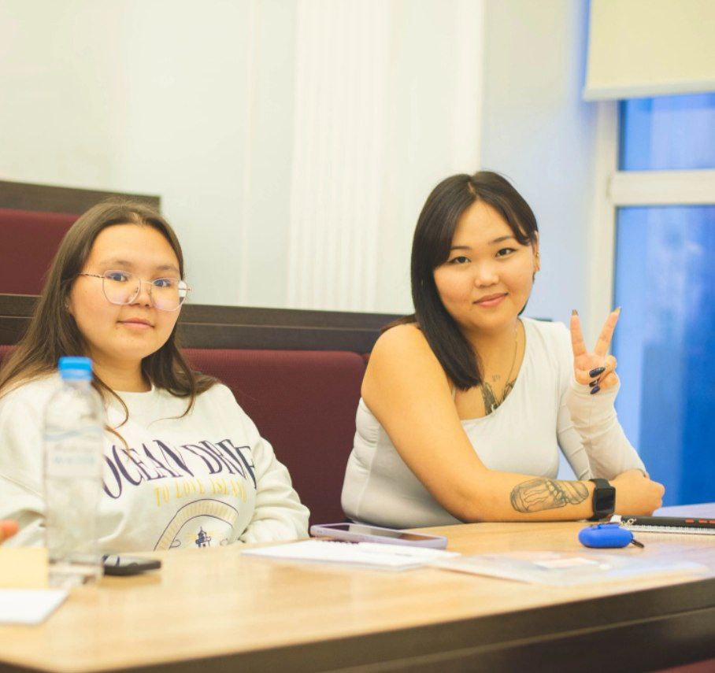

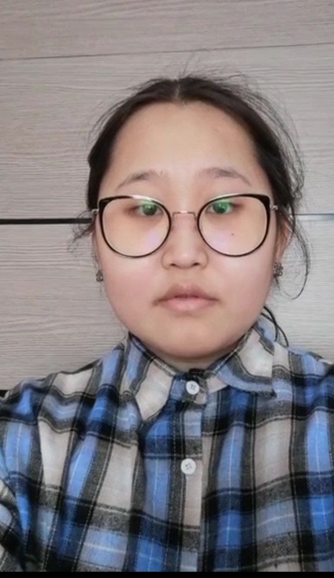
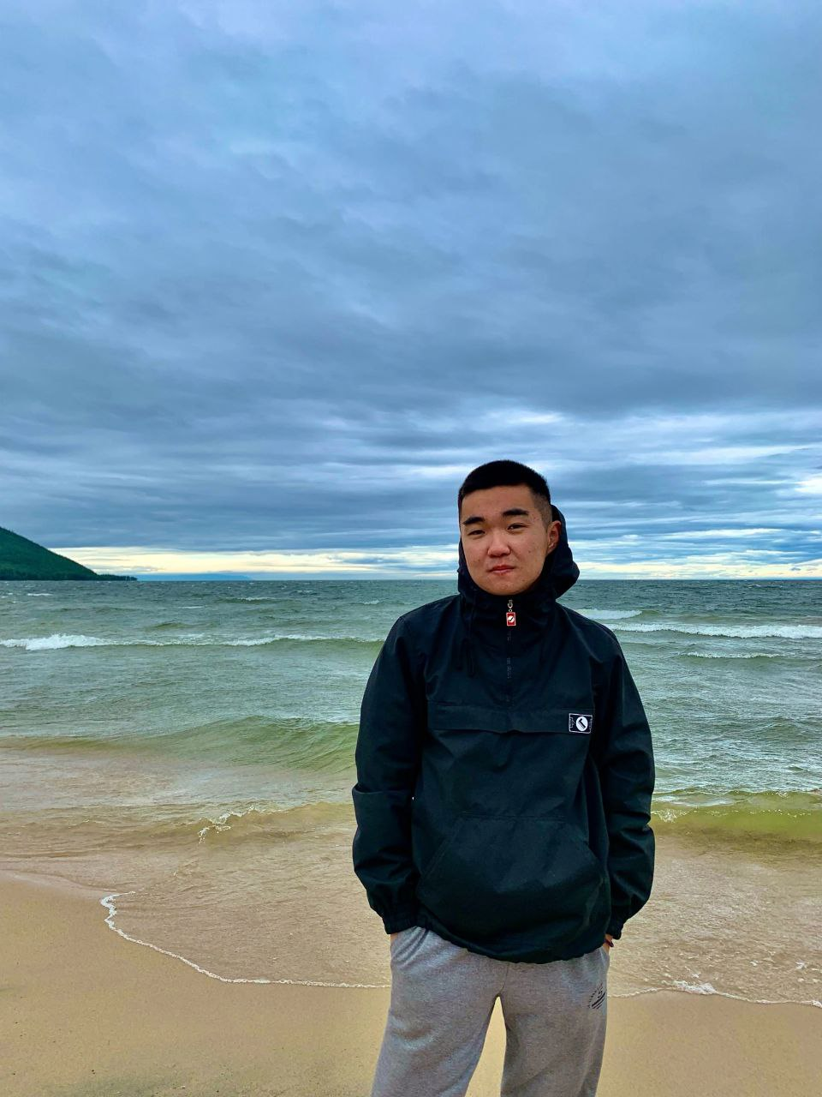
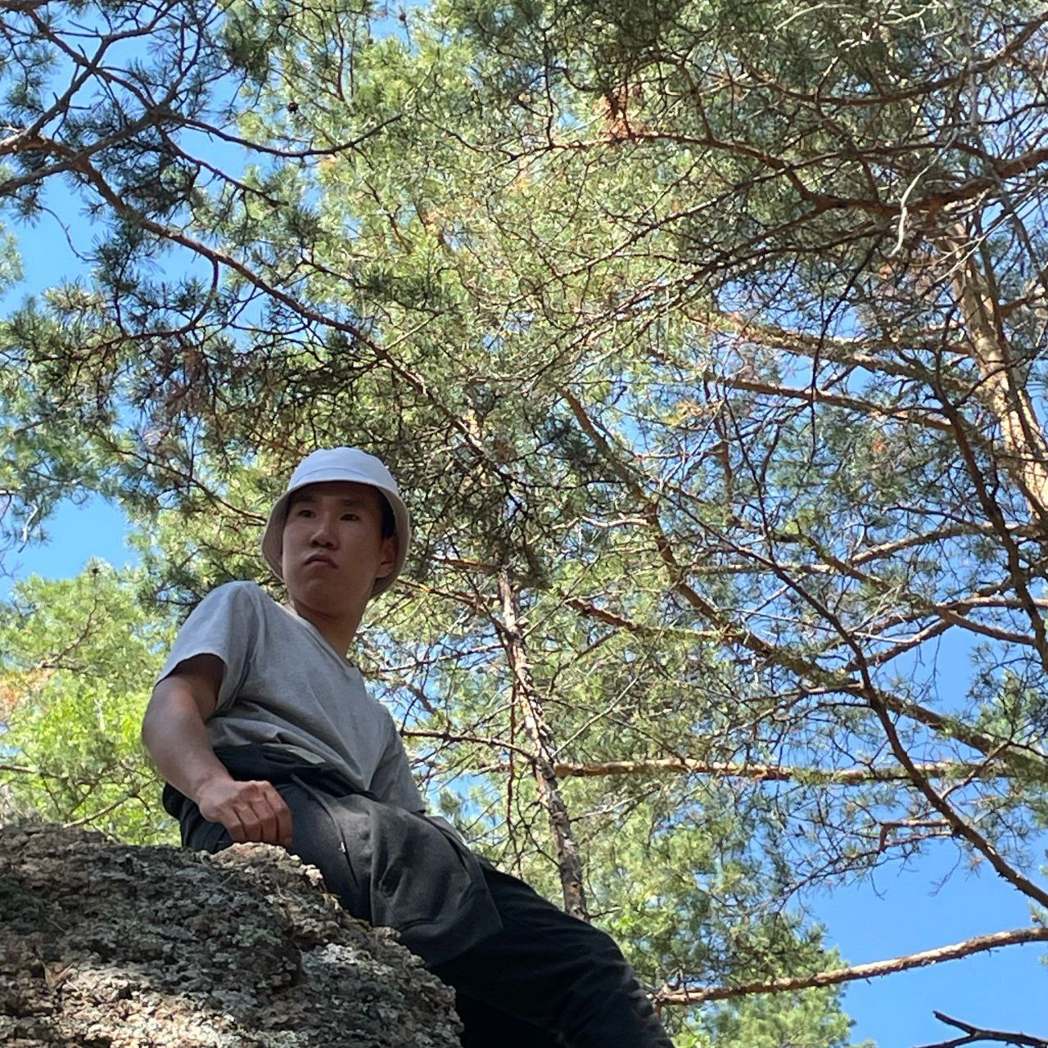
КОМАНДА ПРОЕКТА
Ондар Монгун-Сай Шолбановна
Лидер прокта
Будаев Саян Жаргалович -Разработка прототипа веб-сайта
Цыренжапова Светлана
Игоревна формирование паспорта и презентации проекта
Куулар Тайгана Шораановна - Поиск теоретической информации по реализации проекта
Доржиева Сарана Баясхалановна - Поиск теоретической информации по реализации проекта
Матанов Виктор Владимирович -Разработка плана технологической реализации проекта
Ринчинов Тимур Алдарович - Разработка плана технологической реализации проекта

Slide 12
СПАСИБО ЗА ВНИМАНИЕ!!!
Ондар Монгун-Сай Шолбановна mongunsay.ondar.02@mail.ru 89016790697

